Slide 1
Hændelser på Hul 2 Del 1 af 2.
Lavet af Bent Ole
På vegne af Introudvalget 2019

Slide 2
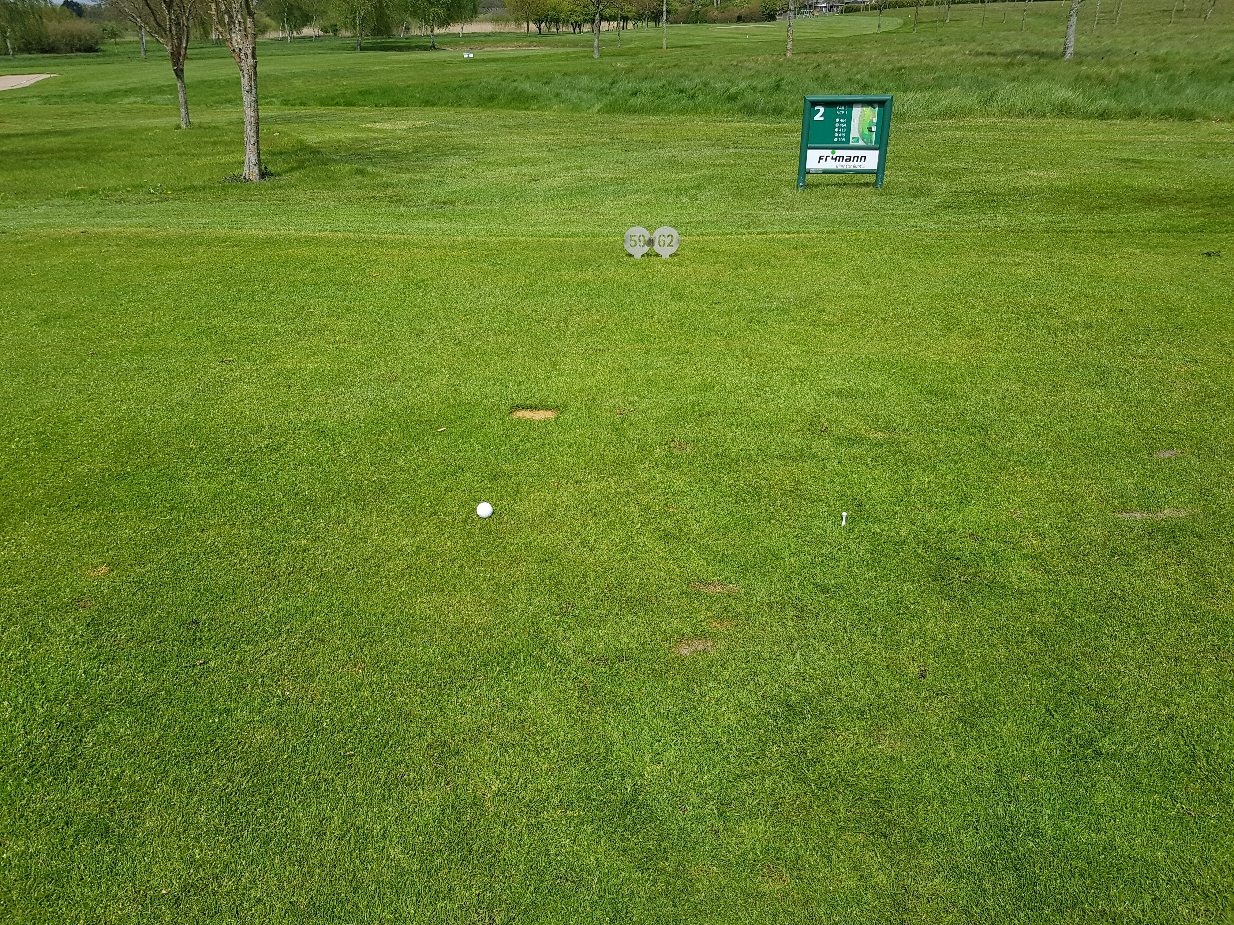
Dit Drive
Du rammer ikke bolden rigtigt, bolden ligger ca. 1 m fra dig.
Bolden ligger lige ude foran teestedet, hvad gør du ?
Du spiller bolden som den ligger, du får ingen straf, det næste slag er dit 2. slag

Slide 3
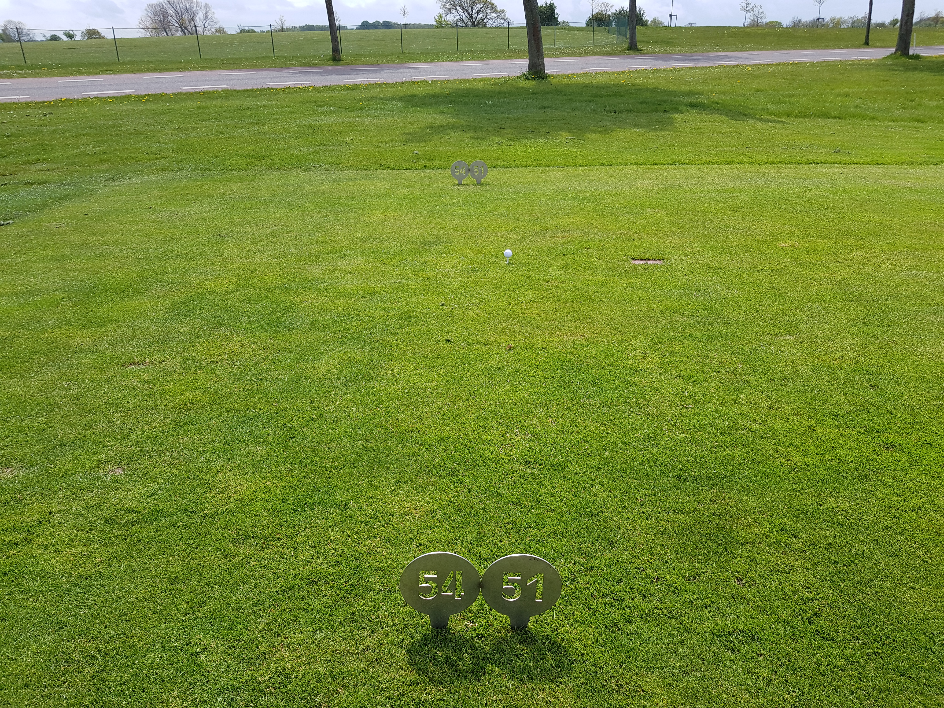
Dit Drive
Du har Teet´bolden op ca. 10 cm foran teestedet, man må jo gerne stå uden for teestedet og drive.
Men må du det ?
Du må gerne stå med dine ben uden for teestedet, men bolden skal tees´op indenfor teestedet og max 2 m bagud.

Slide 4
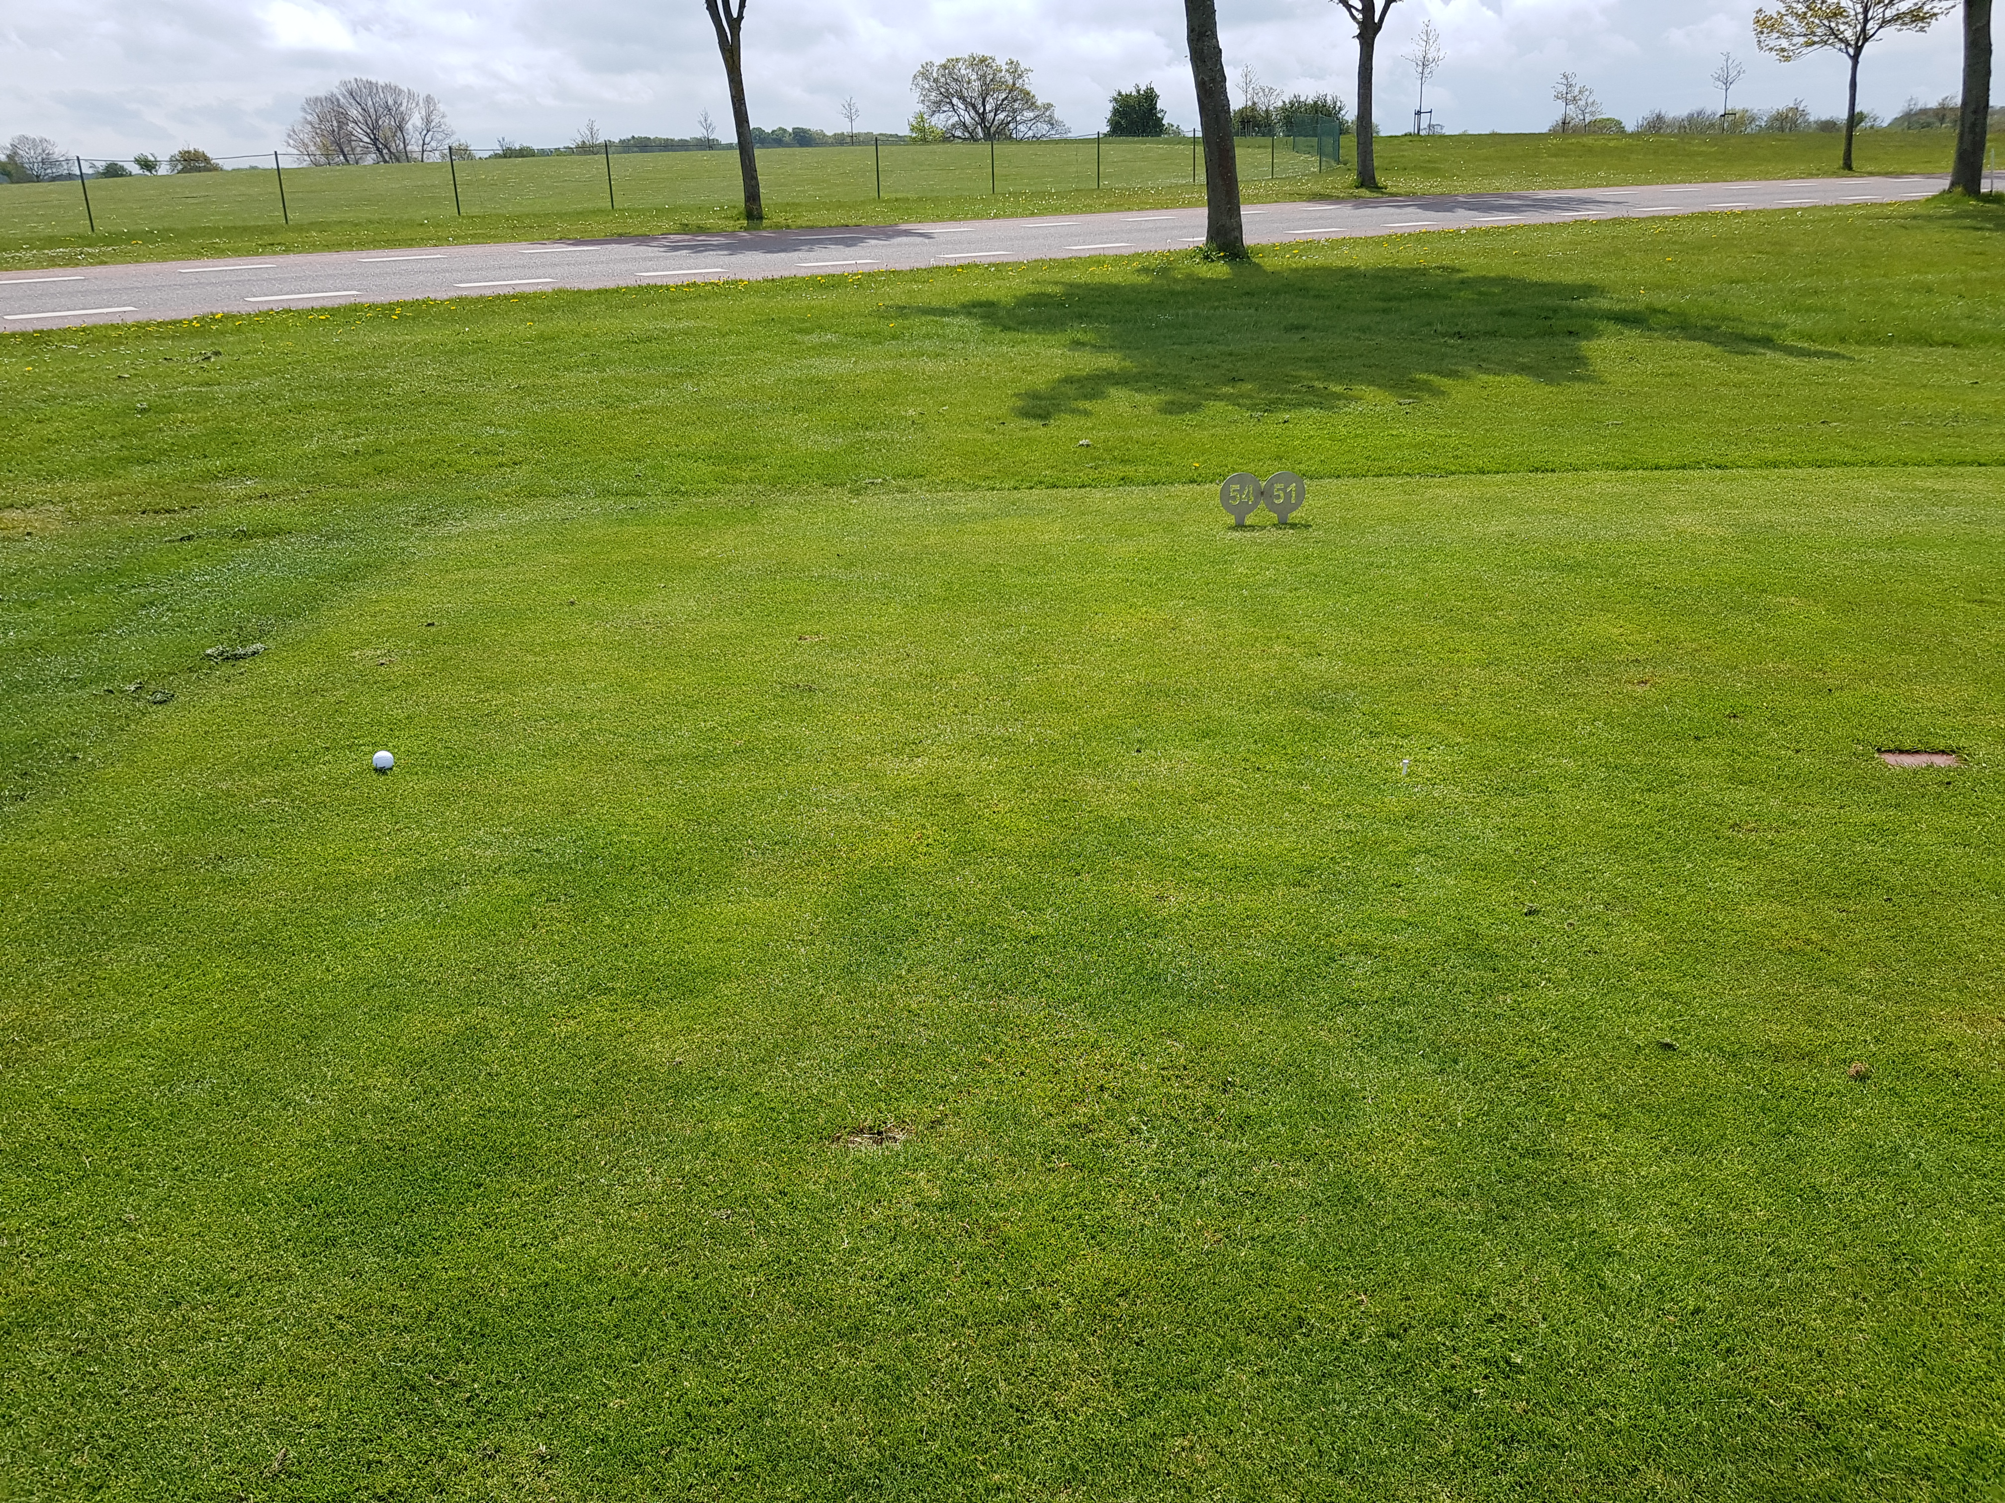
Dit Drive
Du rammer ikke bolden rigtigt, den forlader ikke teestedet og ligger indenfor de 2 m bagud.
Hvad gør du ?
Du spiller bolden som den ligger eller du lægger bolden op på din tee og slår igen, I begge tilfælde slår du dit 2. slag
Bolden ligger ikke indenfor de 2 m, du slår bolden som den ligger, du har nu slået dit 2. slag.
2 Meter

Slide 6
Drop
Du går frem mod hjørnet af strafområdet hvor du så din bold landede, du ser din bold ligger på et brønddæksel.
Hvad gør du ?
Du har fridrop, 1 køllelængde, ikke nærmere flaget end referencepunktet

Slide 8
Slut for denne gang ☺
Spørgsmål ??
Tak for i aften..

